Slide 1
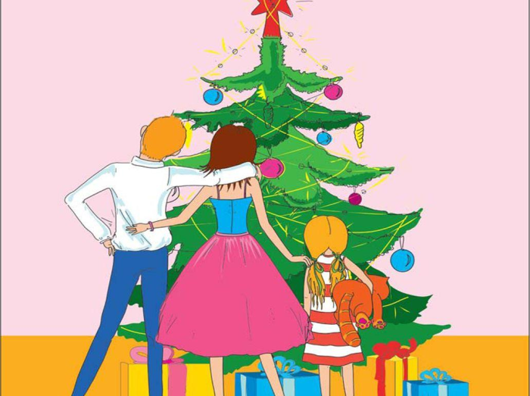
Консультация для родителей «Безопасность детей во время новогодних праздников»
    Подготовила воспитатель Осипова А.В

Slide 2


Slide 3


Slide 4


Slide 5


Slide 6


Slide 7


Slide 8


Slide 9


Slide 10


